Slide 1
Глава 3. Physically Based Rendering

Slide 2
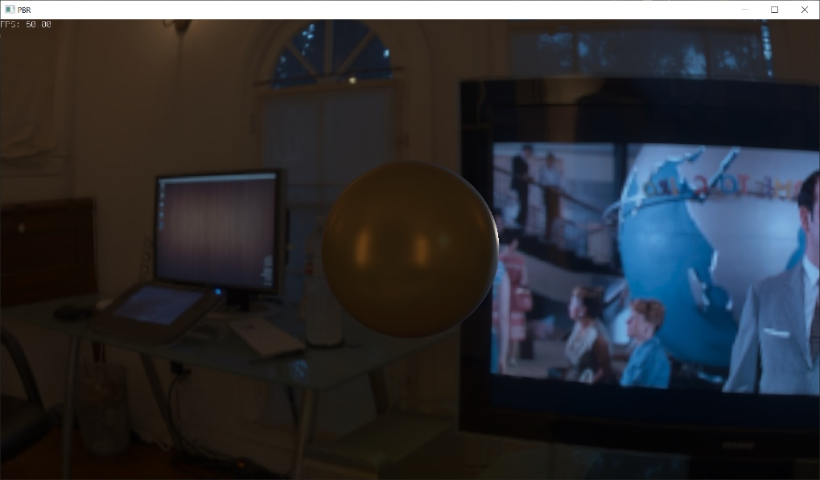
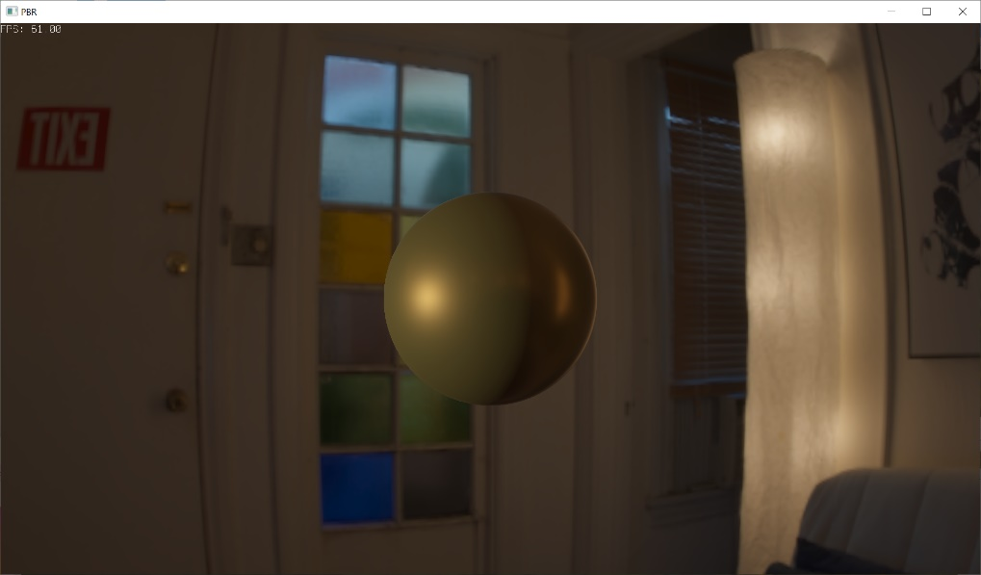
Суть проблемы
Художник нарисовал объект в некоем окружении, скажем, в доме.
Учел влияние окружения, светотени, даже рассеянное освещение
Получилось красиво. И естественно.

Slide 3
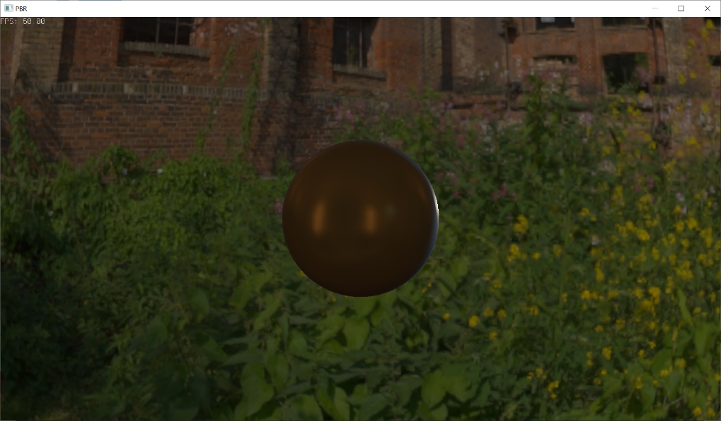
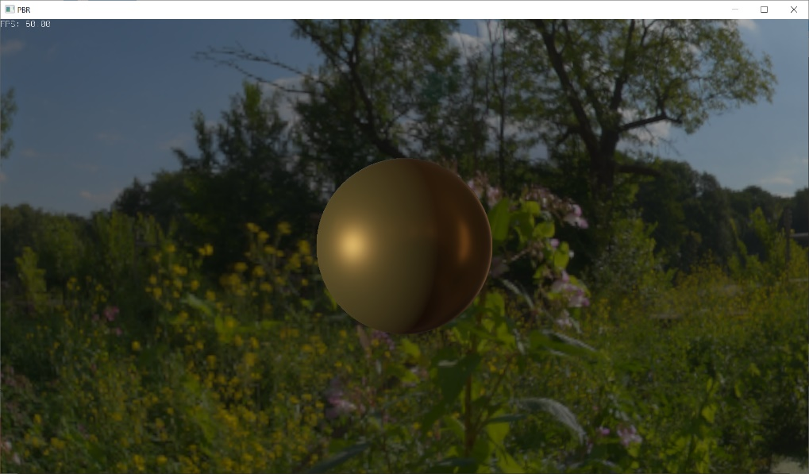
Суть проблемы
Другой художник (дизайнер уровней) скопировал объект и вставил его в уличную локацию
Получилось… иначе =) Объект выглядит «чужеродно»

Slide 4
Суть проблемы
Небольшая игровая студия может с большим трудом решить эти проблемы, если все все-таки смогут договориться между собой и согласовать работу с данными для игры
В большом AAA проекте, над которым работают несколько тысяч человек по всему миру из разных стран, всем договориться нереально
Нужна общая модель материалов и освещения, которая одинаково работает в любой обстановке
Очевидный вариант – использовать модель физики реального мира
Отсюда Physically Based Rendering

Slide 5
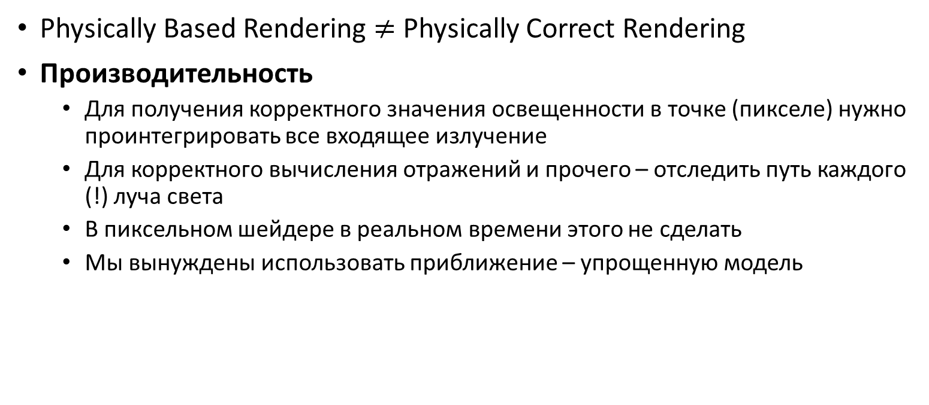
Physically Based Rendering
Physically Based Rendering $≠$ Physically Correct Rendering
Производительность
Для получения корректного значения освещенности в точке (пикселе) нужно проинтегрировать все входящее излучение
Для корректного вычисления отражений и прочего – отследить путь каждого (!) луча света
В пиксельном шейдере в реальном времени этого не сделать
Мы вынуждены использовать приближение – упрощенную модель

Slide 6
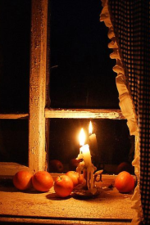
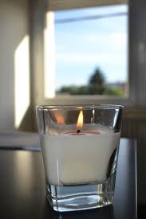
Условности игрового сценария
Предположим, по сценарию игрок должен зайти в дом и заметить свечу. Но игра поддерживает смену ночи и дня, и днем он корректно изображенную свечу просто не заметит

Slide 7
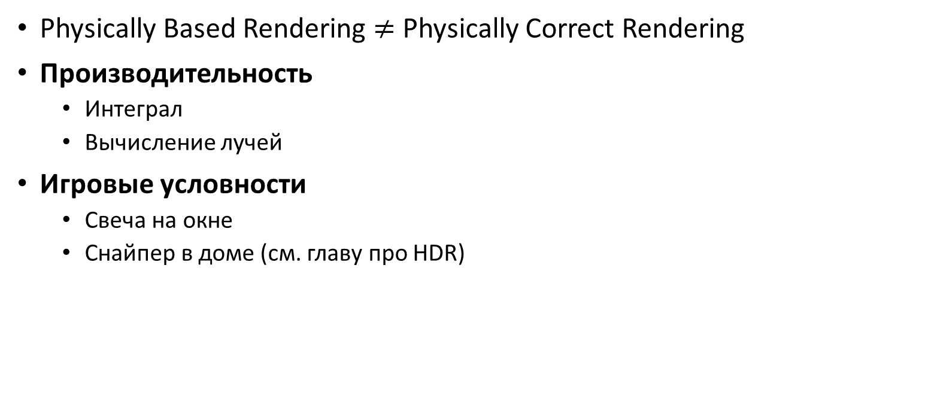
Physically Based Rendering
Physically Based Rendering $≠$ Physically Correct Rendering
Производительность
Интеграл
Вычисление лучей
Игровые условности
Свеча на окне
Снайпер в доме (см. главу про HDR)

Slide 8
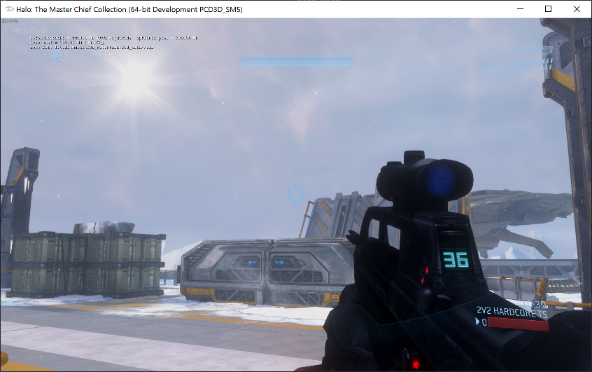
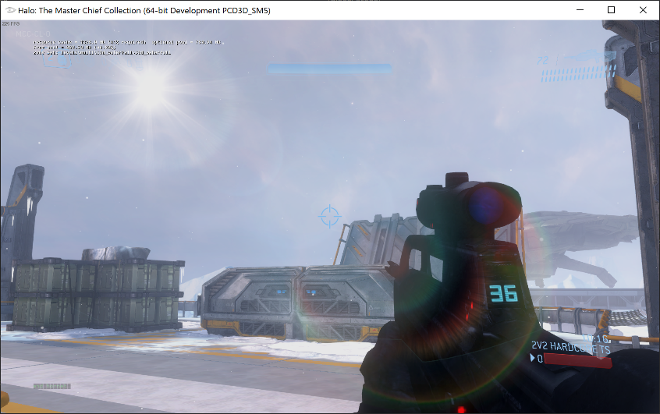
Нереалистичные эффекты для реалистичной картинки
Eye adaptation должен работать так, чтобы пользователь его заметил и воспринял «как в жизни», но при этом не должен мельтешить перед глазами и мешать
Если для ярких источников света (солнце) добавлять эффект lens flare, то они будут восприниматься именно как особенно яркие, почти ослепляющие. Хотя в реальной жизни в глазах человека эффекта lens flare нет, это эффект от оптики камеры

Slide 9
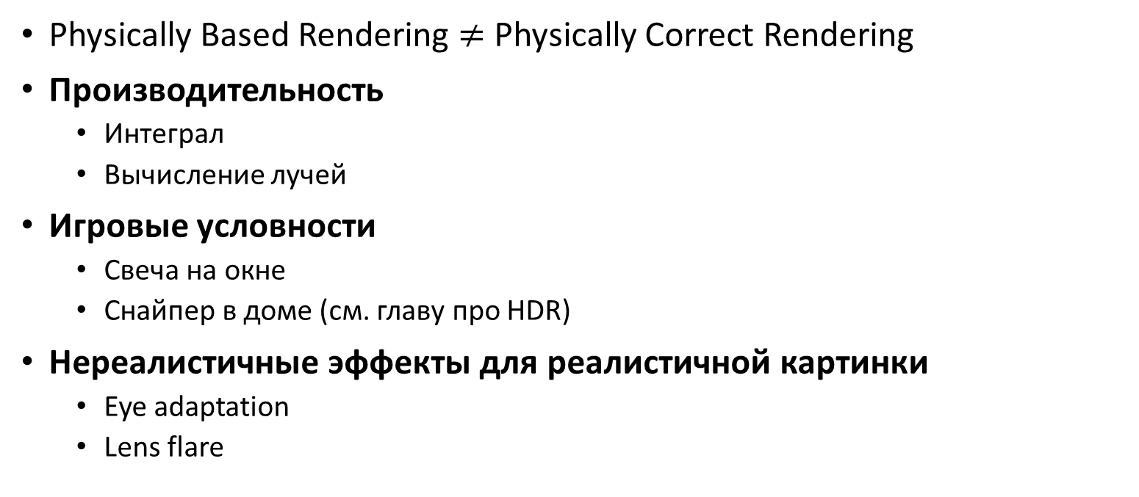
Physically Based Rendering
Physically Based Rendering $≠$ Physically Correct Rendering
Производительность
Интеграл
Вычисление лучей
Игровые условности
Свеча на окне
Снайпер в доме (см. главу про HDR)
Нереалистичные эффекты для реалистичной картинки
Eye adaptation
Lens flare

Slide 10
Философия современных графических движков
Мы создаем не фотореалистическую картинку, а картинку, которая может в достаточной степени обмануть пользователя и убедить его в своей фотореалистичности

Slide 11
Physically Based Rendering
Большая тема. Целиком в подробностях не охватим
Мы будем рассматривать на основании реализации в Unreal Engine 4
Источники, где можно найти, в том числе, другие варианты – в ссылках в конце

Slide 12
Physically Based Rendering, в чем суть
Должно быть обеспечено сохранение энергии
Все современные техники PBR основаны на модели микрограней (microfacet)
Базируются на основном уравнении рендеринга

Slide 13
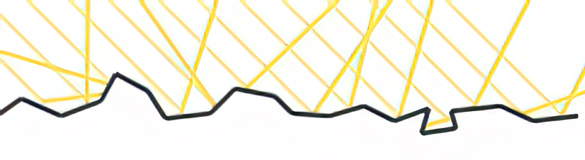
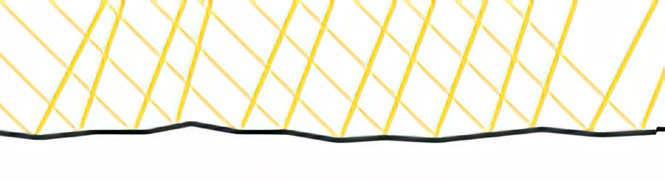
Модель микрограней, отражение
Любая поверхность – множество микроскопических частиц, каждая из которых – идеальное зеркало (угол отражения света равен углу падения)
Сами частицы могут быть ориентированы. Чем хаотичнее их ориентация, тем более шершавую (rough) поверхность имеем
Шершавая (rough) поверхность
Гладкая (smooth) поверхность
Изображения с сайта learnopengl.com

Slide 14
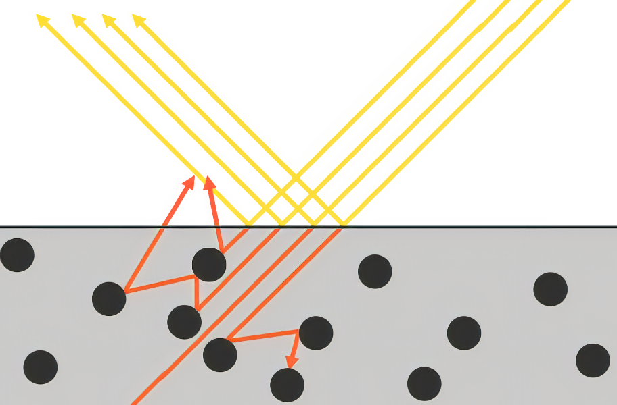
Модель микрограней, рассеивание
Часть света, которая не отразилась и прошла мимо микрограней поверхности, начинает «блуждать» под ней и отражаться от внутренних частиц
В итоге либо поглощается, и энергия переходит в тепло, либо снова выходит наружу и улетает – это и есть рассеивание
Изображения с сайта learnopengl.com

Slide 15
Модель микрограней, рассеивание
Считаем, что у нас расстояние от точки входа луча до точки его выхода меньше, чем размер пикселя, то есть в каждом пикселе часть падающего на поверхность света отражается, а остальное рассеивается или поглощается
Если указанное расстояние больше размера пикселя (восковая свеча, кожа человека), то такой модели недостаточно, нужно использовать дополнительную технику (subsurface scattering)

Slide 16
Модель микрограней, поглощение
Металлы, будучи проводниками имеют свободные электроны (чем и объясняется проводимость)
Под действием света, который является электромагнитной волной, свободные электроны начинают двигаться и создают свое электромагнитное поле, которое компенсирует поле света
Энергия поглощается и переходит в тепло

Slide 17
Модель микрограней, металлы и диэлектрики
Металлы отражают и поглощают свет, но не рассевают!
Диэлектрики отражают и рассевают, поглощают очень мало!
Представьте два шезлонга на пляже в жаркий летний день, один стальной, другой пластмассовый. На какой лучше лечь? =)

Slide 18
Сохранение энергии
Суммарная энергетическая яркость света отраженного и рассеянного в точке поверхности по всем направлениям не превышает суммарную энергетическую яркость света, полученную в этой точке поверхности со всех направлений
Входящий с заданного направления луч света, может рассеиваться, а также отражаться в разных направлениях (см. модель микрограней), но его суммарный вклад в энергетическую яркость света отраженного и рассеянного в данной точке не превышает энергетическую яркость света полученного с заданного направления

Slide 19
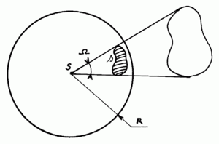
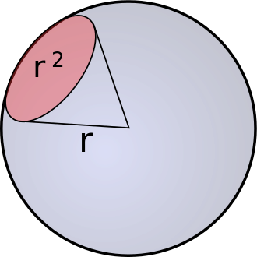
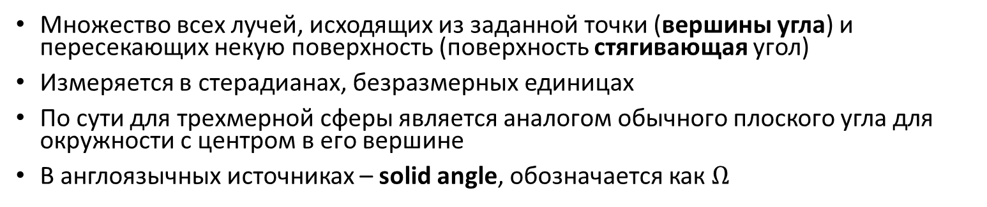
Телесный угол
Множество всех лучей, исходящих из заданной точки (вершины угла) и пересекающих некую поверхность (поверхность стягивающая угол)
Измеряется в стерадианах, безразмерных единицах
По сути для трехмерной сферы является аналогом обычного плоского угла для окружности с центром в его вершине
В англоязычных источниках – solid angle, обозначается как $Ω$
Телесный угол
Стерадиан
Изображения с сайта wikipedia.org

Slide 20
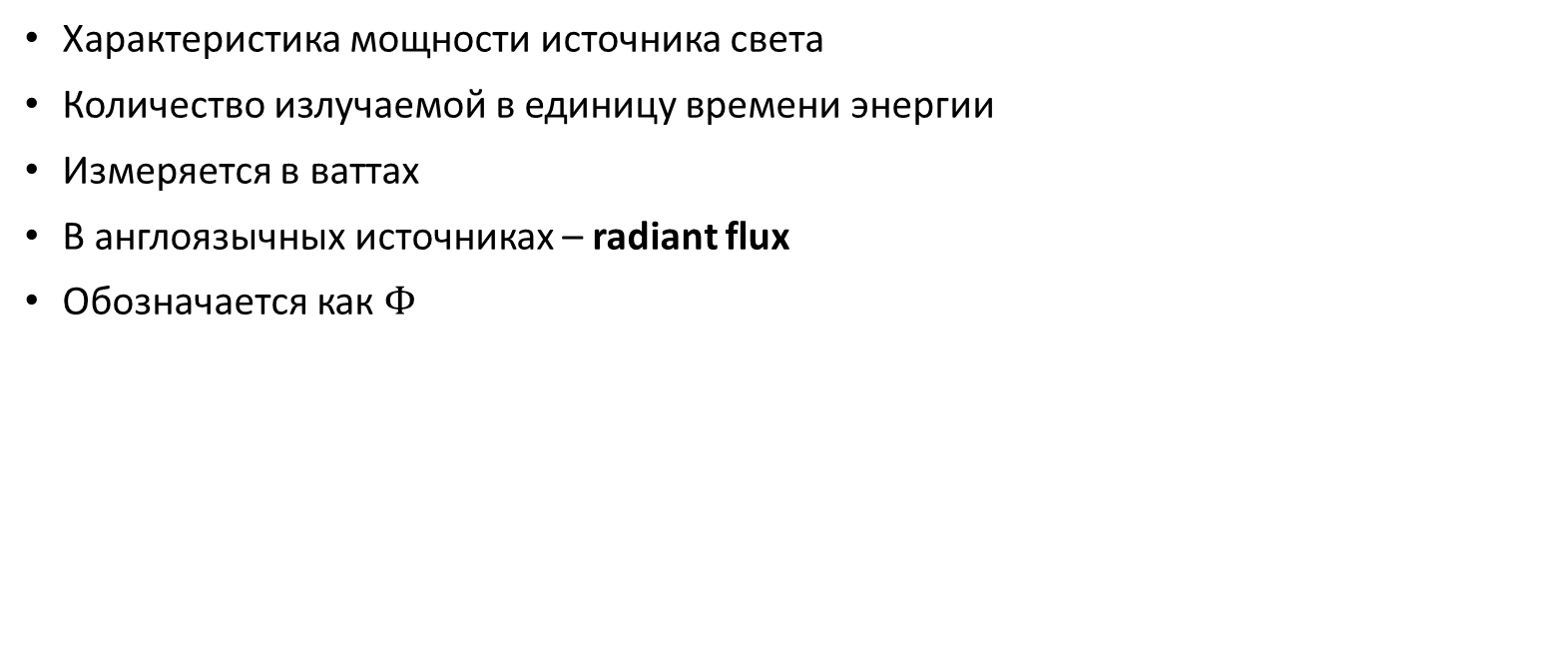
Поток излучения
Характеристика мощности источника света
Количество излучаемой в единицу времени энергии
Измеряется в ваттах
В англоязычных источниках – radiant flux
Обозначается как $Φ$

Slide 21
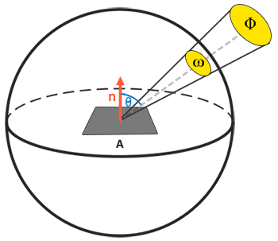
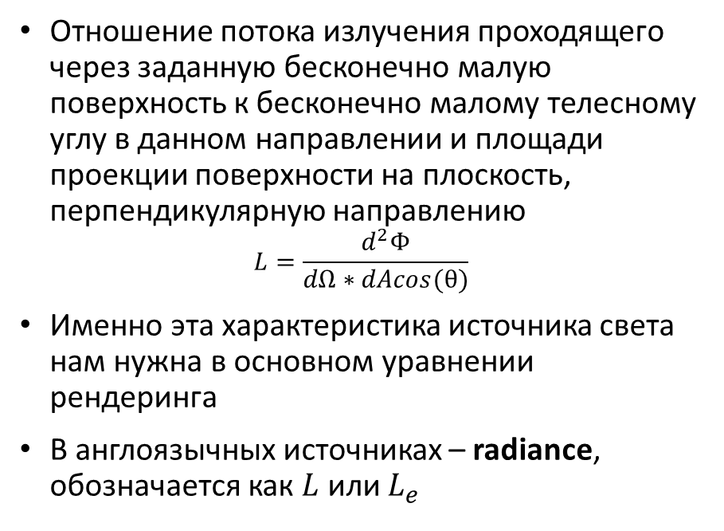
Энергетическая яркость
Отношение потока излучения проходящего через заданную бесконечно малую поверхность к бесконечно малому телесному углу в данном направлении и площади проекции поверхности на плоскость, перпендикулярную направлению
$$L=\frac{d^{2}Φ}{dΩ∗dAcos(θ)}$$
Именно эта характеристика источника света нам нужна в основном уравнении рендеринга
В англоязычных источниках – radiance, обозначается как $L$ или $L_{e}$
Изображение с сайта learnopengl.com

Slide 22
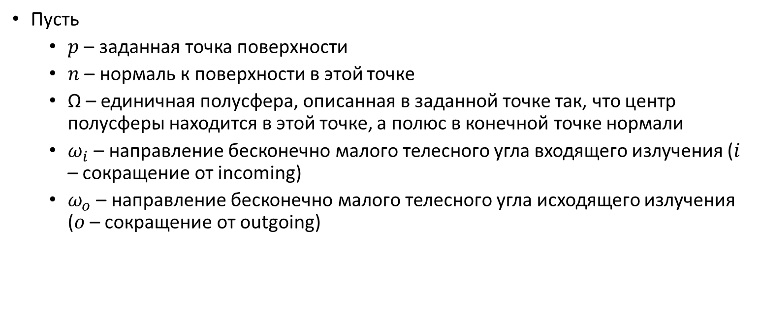
Основное уравнение рендеринга
Пусть
$p$ – заданная точка поверхности
$n$ – нормаль к поверхности в этой точке
Ω – единичная полусфера, описанная в заданной точке так, что центр полусферы находится в этой точке, а полюс в конечной точке нормали
$ω_{i}$ – направление бесконечно малого телесного угла входящего излучения ($i$ – сокращение от incoming)
$ω_{o}$ – направление бесконечно малого телесного угла исходящего излучения ($o$ – сокращение от outgoing)

Slide 23
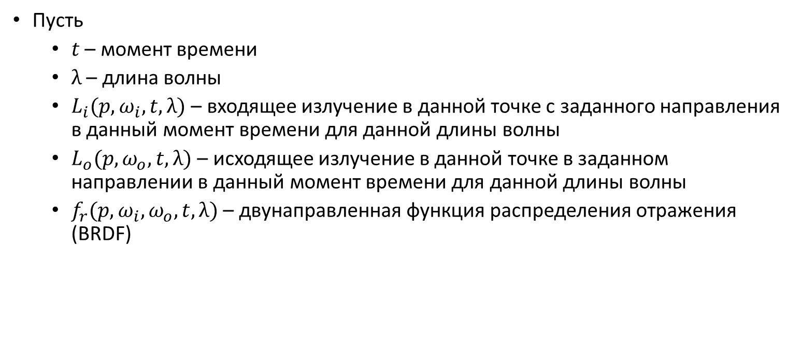
Основное уравнение рендеринга
Пусть
$t$ – момент времени
$λ$ – длина волны
$L_{i}(p,ω_{i}, t,λ)$ – входящее излучение в данной точке с заданного направления в данный момент времени для данной длины волны
$L_{o}(p,ω_{o}, t,λ)$ – исходящее излучение в данной точке в заданном направлении в данный момент времени для данной длины волны
$f_{r}(p,ω_{i},ω_{o}, t,λ)$ – двунаправленная функция распределения отражения (BRDF)

Slide 24
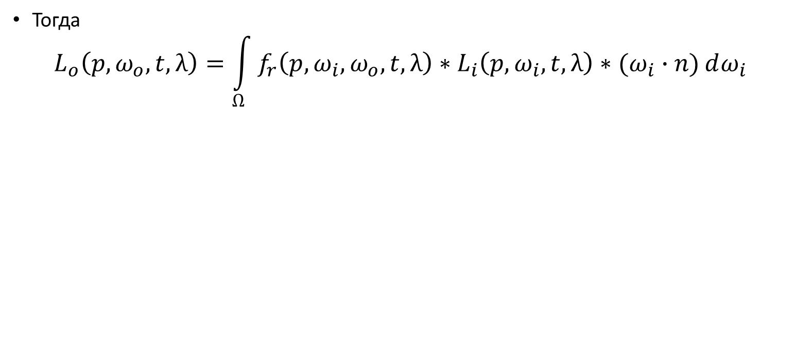
Основное уравнение рендеринга
Тогда
$$L_{o}\left(p,ω_{o}, t,λ\right)=\int_{Ω}{f_{r}\left(p,ω_{i},ω_{o}, t,λ\right)∗L_{i}\left(p,ω_{i}, t,λ\right)∗(ω_{i}∙n)ⅆω_{i}}$$

Slide 25
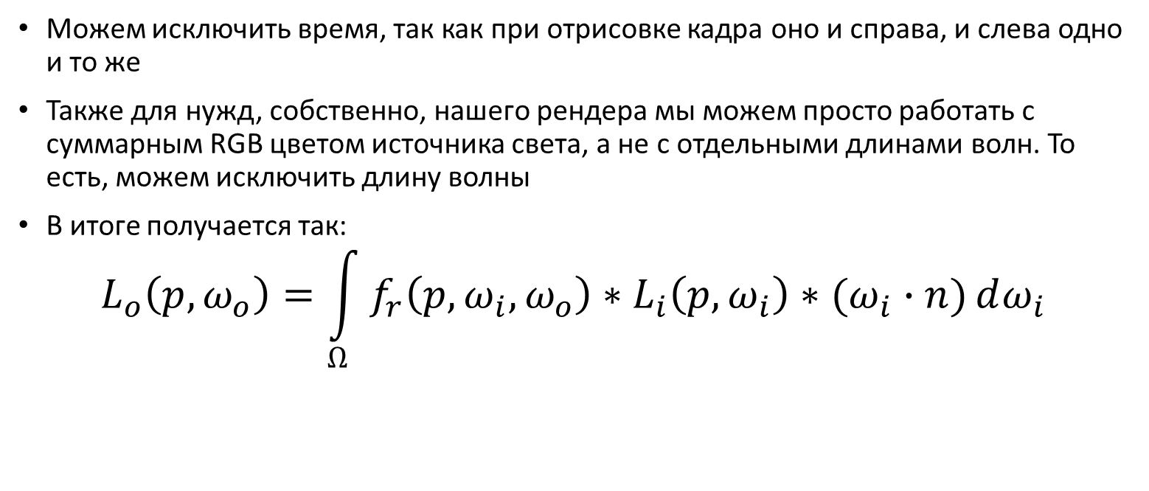
Основное уравнение рендеринга
Можем исключить время, так как при отрисовке кадра оно и справа, и слева одно и то же
Также для нужд, собственно, нашего рендера мы можем просто работать с суммарным RGB цветом источника света, а не с отдельными длинами волн. То есть, можем исключить длину волны
В итоге получается так:
$$L_{o}\left(p,ω_{o}\right)=\int_{Ω}{f_{r}\left(p,ω_{i},ω_{o}\right)∗L_{i}\left(p,ω_{i}\right)∗(ω_{i}∙n)ⅆω_{i}}$$

Slide 26
Основное уравнение рендеринга
Не работает для следующих случаев
Когда свет проходит через материал (вода, стекло)
Подповерхностное рассеивание
Флуоресценция (отраженный свет имеет другую длину волны)
Фосфоресценция (накопление энергии света)
И некоторые другие (см. Википедию)

Slide 27
Bidirectional Reflection Distribution Function (BRDF)
Для заданной точки возвращает, какая часть энергетической яркости, поступившей с заданного входящего направления была отражена в заданном исходящем направлении
В компьютерной графике используется какая-либо аппроксимация поведения этой функции в реальном мире
В Unreal Engine 4 (а так же, в Halo 3, ODST, Reach) используется аппроксимация Кука-Торранса (Cook-Torrance)
Рассмотрим вариант из Unreal Engine 4
Сначала для точечных (не имеющих размера) источников света

Slide 28
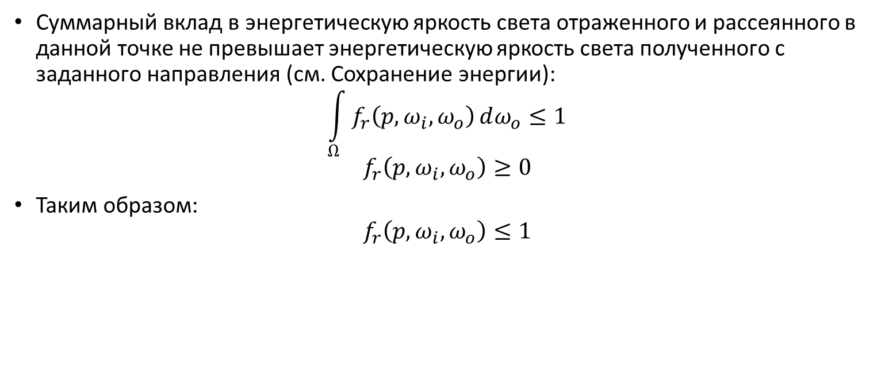
Bidirectional Reflection Distribution Function (BRDF)
Суммарный вклад в энергетическую яркость света отраженного и рассеянного в данной точке не превышает энергетическую яркость света полученного с заданного направления (см. Сохранение энергии):
$$\int_{Ω}{f_{r}\left(p,ω_{i},ω_{o}\right)}dω_{o}≤1$$
$$f_{r}\left(p,ω_{i},ω_{o}\right)≥0$$
Таким образом:
$$f_{r}\left(p,ω_{i},ω_{o}\right)≤1$$

Slide 29
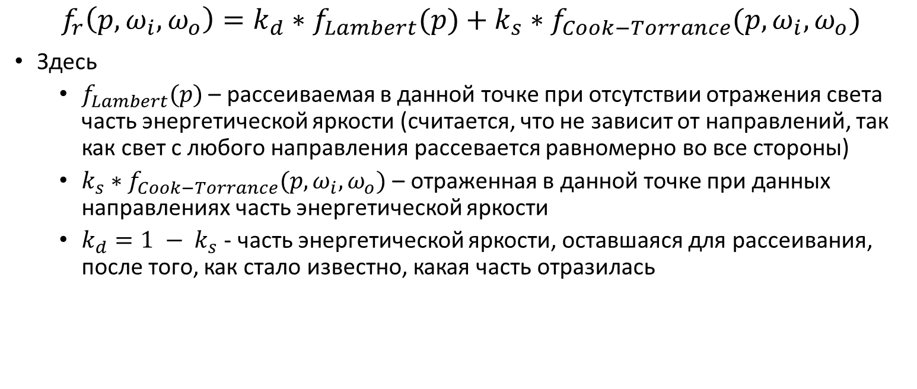
Cook-Torrance BRDF
$$f_{r}\left(p,ω_{i},ω_{o}\right)=k_{d}∗f_{Lambert}(p)+k_{s}∗f_{Cook−Torrance}(p,ω_{i},ω_{o})$$
Здесь
$f_{Lambert}(p)$ – рассеиваемая в данной точке при отсутствии отражения света часть энергетической яркости (считается, что не зависит от направлений, так как свет с любого направления рассевается равномерно во все стороны)
$k_{s}∗f_{Cook−Torrance}(p,ω_{i},ω_{o})$ – отраженная в данной точке при данных направлениях часть энергетической яркости
$k_{d}=1 − k_{s}$ - часть энергетической яркости, оставшаяся для рассеивания, после того, как стало известно, какая часть отразилась

Slide 30
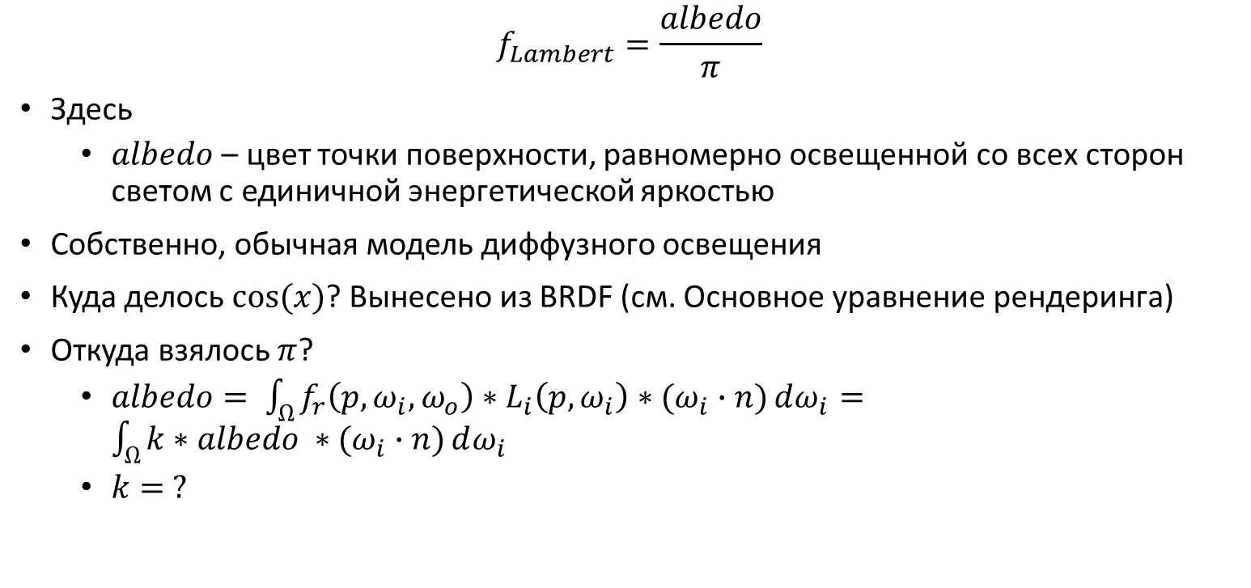
Модель рассеянного освещения Ламберта
$$f_{Lambert}=\frac{albedo}{π}$$
Здесь
$albedo$ – цвет точки поверхности, равномерно освещенной со всех сторон светом с единичной энергетической яркостью
Собственно, обычная модель диффузного освещения
Куда делось $cos⁡(x)$? Вынесено из BRDF (см. Основное уравнение рендеринга)
Откуда взялось $π$?
$albedo= \int_{Ω}{f_{r}\left(p,ω_{i},ω_{o}\right)∗L_{i}\left(p,ω_{i}\right)∗(ω_{i}∙n)ⅆω_{i}}=\int_{Ω}{k∗albedo ∗(ω_{i}∙n)ⅆω_{i}}$
$k= ?$

Slide 31
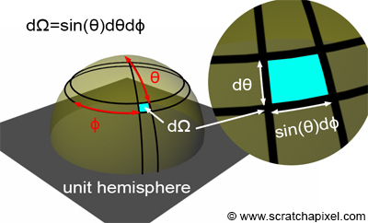
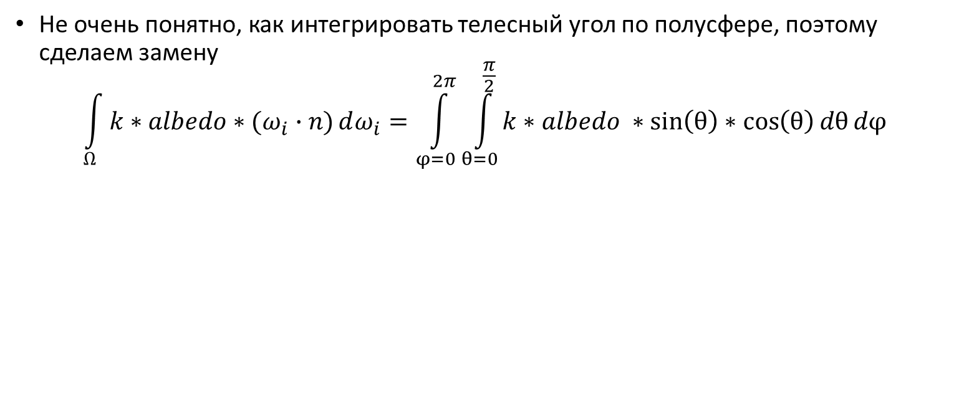
Модель рассеянного освещения Ламберта
Не очень понятно, как интегрировать телесный угол по полусфере, поэтому сделаем замену
$$\int_{Ω}{k∗albedo∗(ω_{i}∙n)ⅆω_{i}}=\int_{φ=0}^{2π}{\int_{θ=0}^{\frac{π}{2}}{k∗albedo ∗\sin\left(θ\right)∗\cos\left(θ\right)}dθ}dφ$$
Изображение с сайта scratchapixel.com

Slide 32
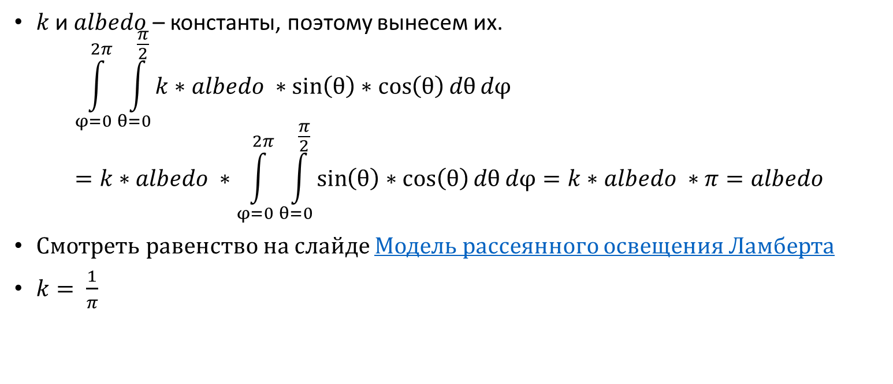
Модель рассеянного освещения Ламберта
$k$ и $albedo$ – константы, поэтому вынесем их.
$$\int_{φ=0}^{2π}{\int_{θ=0}^{\frac{π}{2}}{k∗albedo ∗\sin\left(θ\right)∗\cos\left(θ\right)}dθ}dφ=k∗albedo ∗\int_{φ=0}^{2π}{\int_{θ=0}^{\frac{π}{2}}{\sin\left(θ\right)∗\cos\left(θ\right)}dθ}dφ=k∗albedo ∗π=albedo$$
Смотреть равенство на слайде Модель рассеянного освещения Ламберта
$k= \frac{1}{π}$

Slide 33
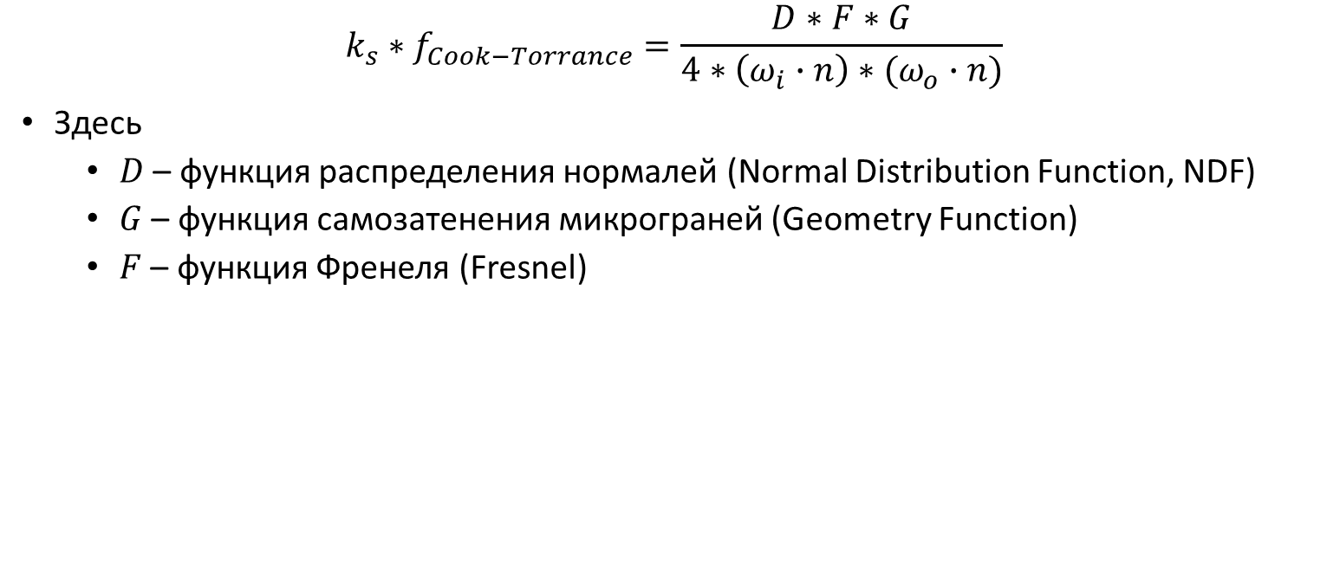
Отраженная часть света в модели Кука-Торранса
$$k_{s}∗f_{Cook−Torrance}=\frac{D∗F∗G}{4∗\left(ω_{i}∙n\right)∗(ω_{o}∙n)}$$
Здесь
$D$ – функция распределения нормалей (Normal Distribution Function, NDF)
$G$ – функция самозатенения микрограней (Geometry Function)
$F$ – функция Френеля (Fresnel)

Slide 34
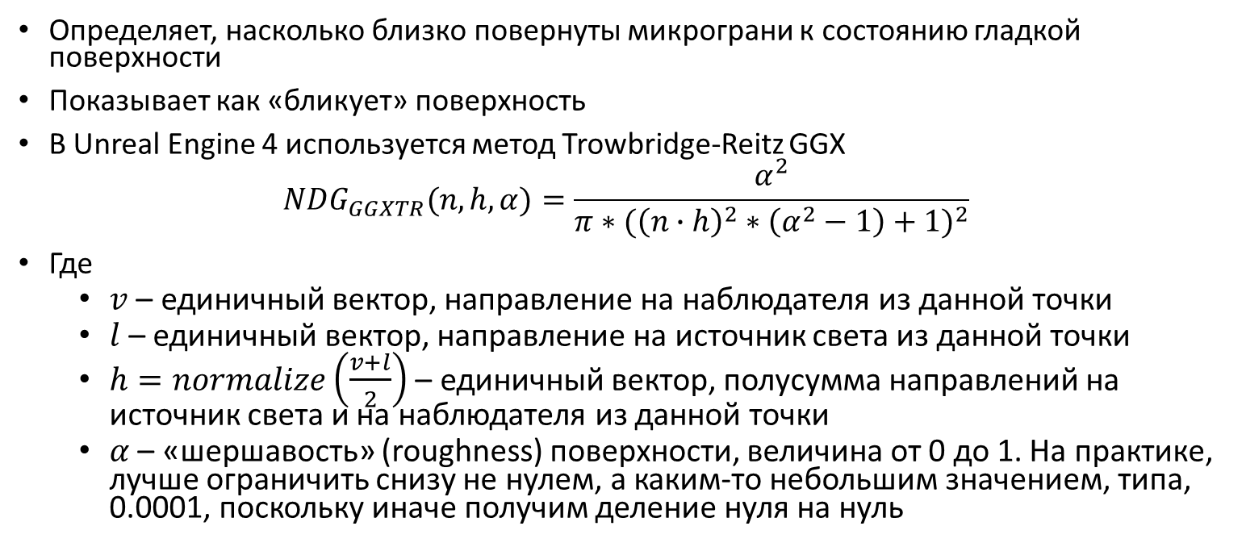
Normal Distribution Function
Определяет, насколько близко повернуты микрограни к состоянию гладкой поверхности
Показывает как «бликует» поверхность
В Unreal Engine 4 используется метод Trowbridge-Reitz GGX
$${NDG}_{GGXTR}(n, h,α)=\frac{α^{2}}{π∗{({\left(n∙h\right)}^{2}∗\left(α^{2}−1\right)+1)}^{2}}$$
Где
$v$ – единичный вектор, направление на наблюдателя из данной точки
$l$ – единичный вектор, направление на источник света из данной точки
$h=normalize\left(\frac{v+l}{2}\right)$ – единичный вектор, полусумма направлений на источник света и на наблюдателя из данной точки
$α$ – «шершавость» (roughness) поверхности, величина от 0 до 1. На практике, лучше ограничить снизу не нулем, а каким-то небольшим значением, типа, 0.0001, поскольку иначе получим деление нуля на нуль

Slide 35
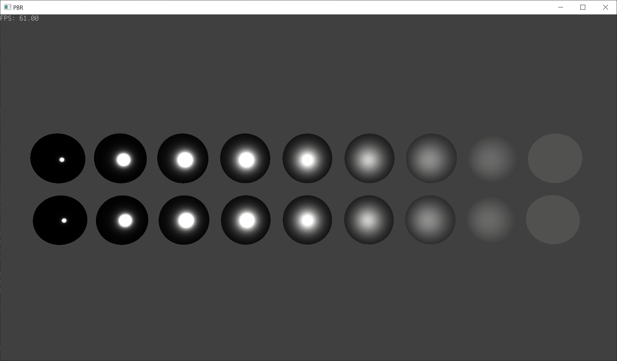
Normal Distribution Function
Слева направо – изменение roughness от 0.1 до 1.0

Slide 36
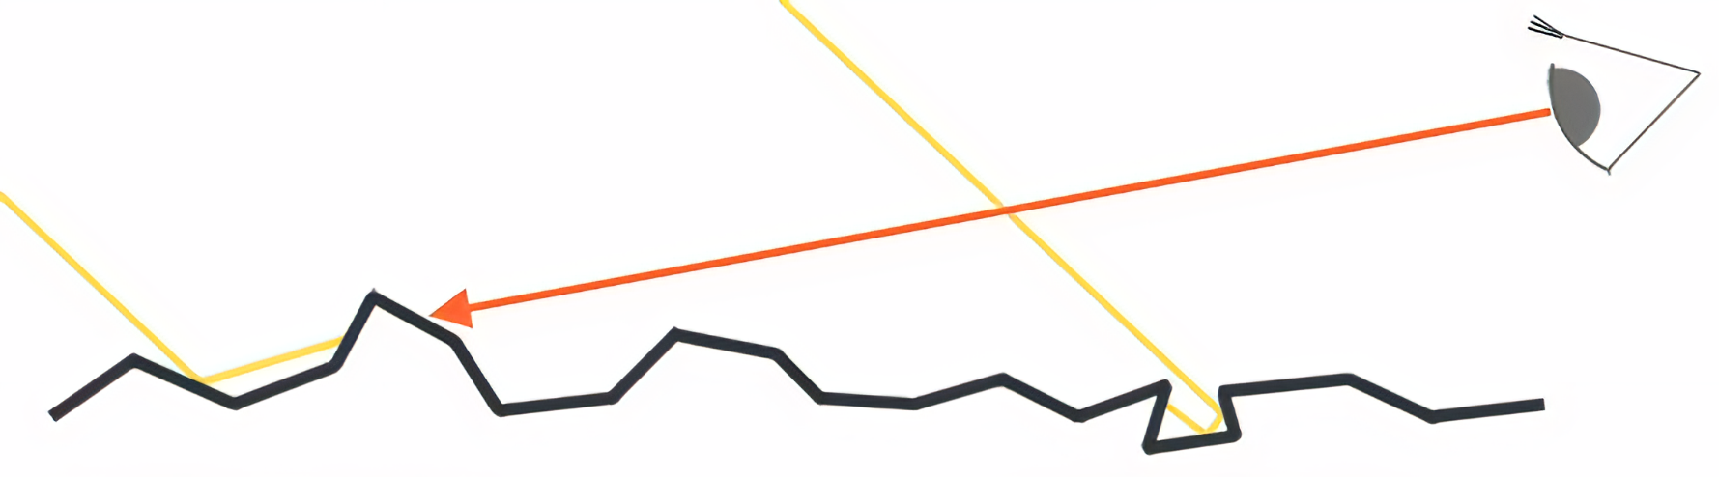
Geometry Function
Отражает, насколько расположенные рядом микрограни мешают освещать своих соседей
Соседние микрограни могут загораживать свет или загораживать от наблюдателя
Загораживают от наблюдателя
Загораживают свет
Изображение с сайта learnopengl.com

Slide 37
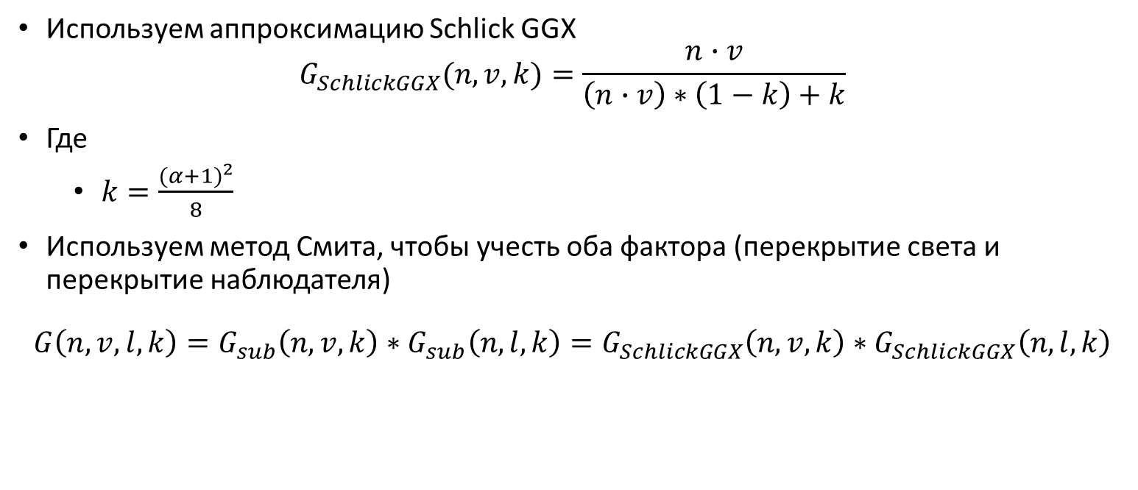
Geometry Function
Используем аппроксимацию Schlick GGX
$$G_{SchlickGGX}(n,v,k)=\frac{n∙v}{\left(n∙v\right)∗\left(1−k\right)+k}$$
Где
$k=\frac{{(α+1)}^{2}}{8}$
Используем метод Смита, чтобы учесть оба фактора (перекрытие света и перекрытие наблюдателя)
$$G\left(n,v,l,k\right)=G_{sub}\left(n,v,k\right)∗G_{sub}\left(n,l,k\right)=G_{SchlickGGX}\left(n,v,k\right)∗G_{SchlickGGX}\left(n,l,k\right)$$

Slide 38
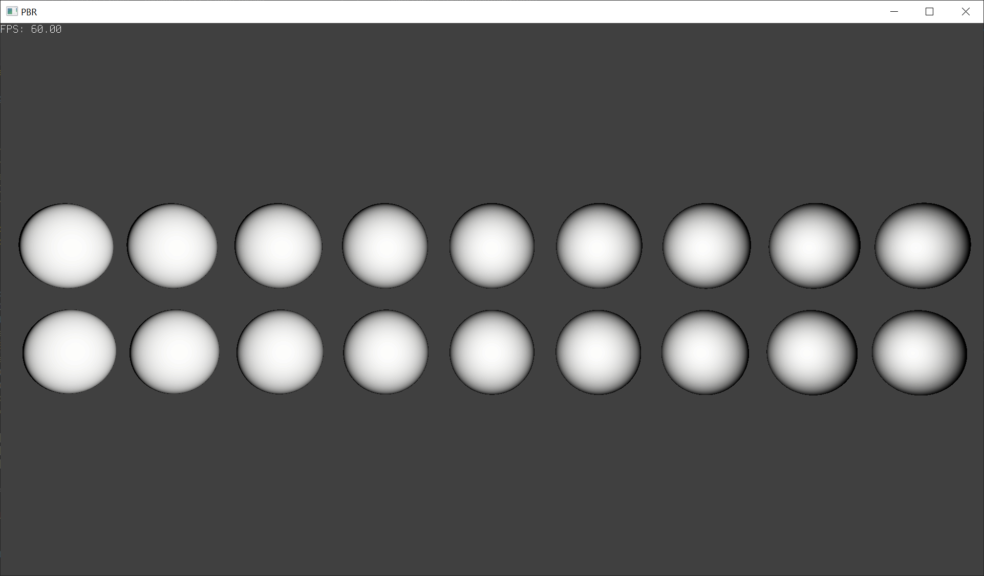
Geometry Function
Слева направо – изменение roughness от 0.1 до 1.0

Slide 39
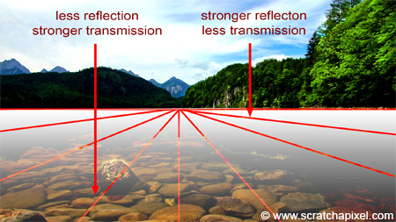
Fresnel Function
Аппроксимирует эффект Френеля: поверхности отражают разное количество света в зависимости от угла отражения
Лучше всего видно на воде
Изображение с сайта scratchapixel.com

Slide 40
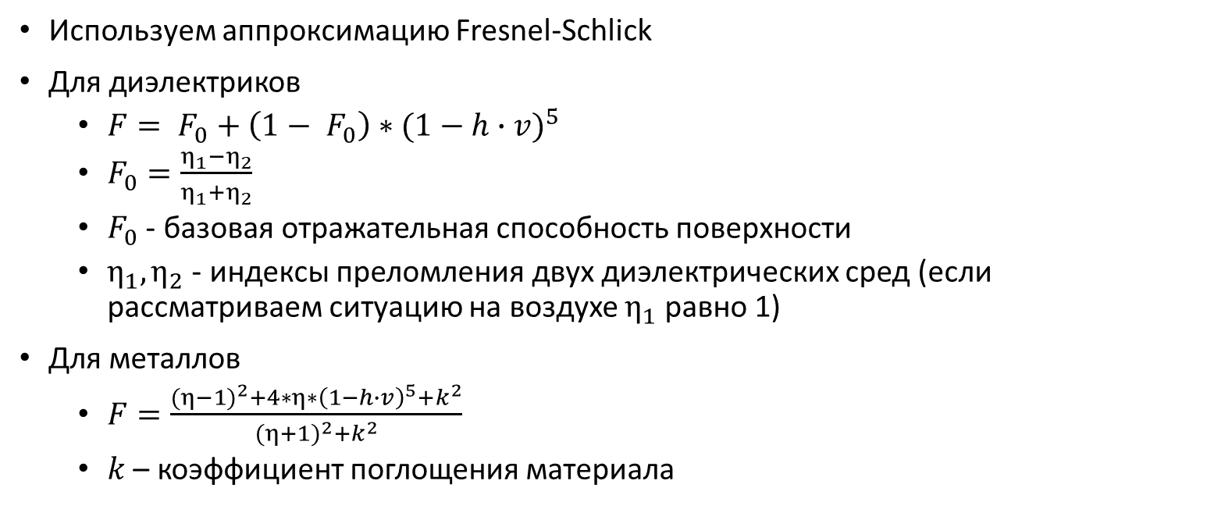
Fresnel Function
Используем аппроксимацию Fresnel-Schlick
Для диэлектриков
$F= F_{0}+\left(1− F_{0}\right)∗{(1−h∙v)}^{5}$
$F_{0}=\frac{η_{1}−η_{2}}{η_{1}+η_{2}}$
$F_{0}$ - базовая отражательная способность поверхности
$η_{1},η_{2}$ - индексы преломления двух диэлектрических сред (если рассматриваем ситуацию на воздухе $η_{1}$ равно 1)
Для металлов
$F=\frac{{(η−1)}^{2}+4∗η∗{\left(1−h∙v\right)}^{5}+k^{2}}{{(η+1)}^{2}+k^{2}}$
$k$ – коэффициент поглощения материала

Slide 41
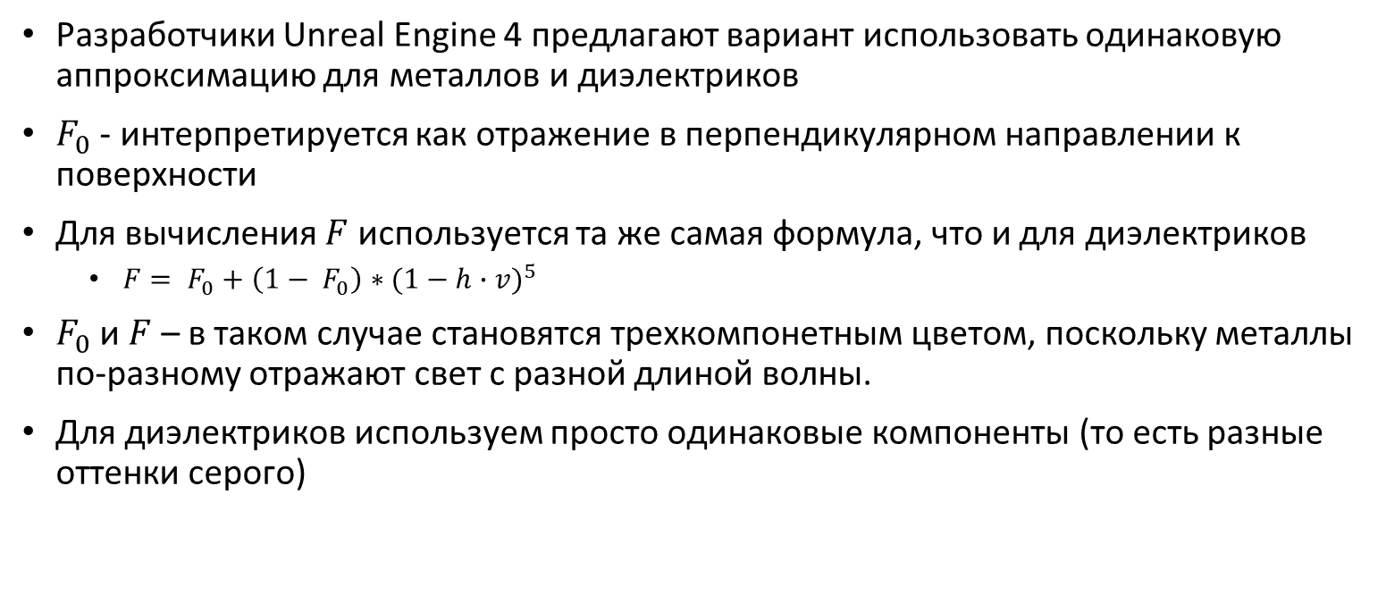
Fresnel Function
Разработчики Unreal Engine 4 предлагают вариант использовать одинаковую аппроксимацию для металлов и диэлектриков
$F_{0}$ - интерпретируется как отражение в перпендикулярном направлении к поверхности
Для вычисления $F$ используется та же самая формула, что и для диэлектриков
$F= F_{0}+\left(1− F_{0}\right)∗{(1−h∙v)}^{5}$
$F_{0}$ и $F$ – в таком случае становятся трехкомпонетным цветом, поскольку металлы по-разному отражают свет с разной длиной волны.
Для диэлектриков используем просто одинаковые компоненты (то есть разные оттенки серого)

Slide 42
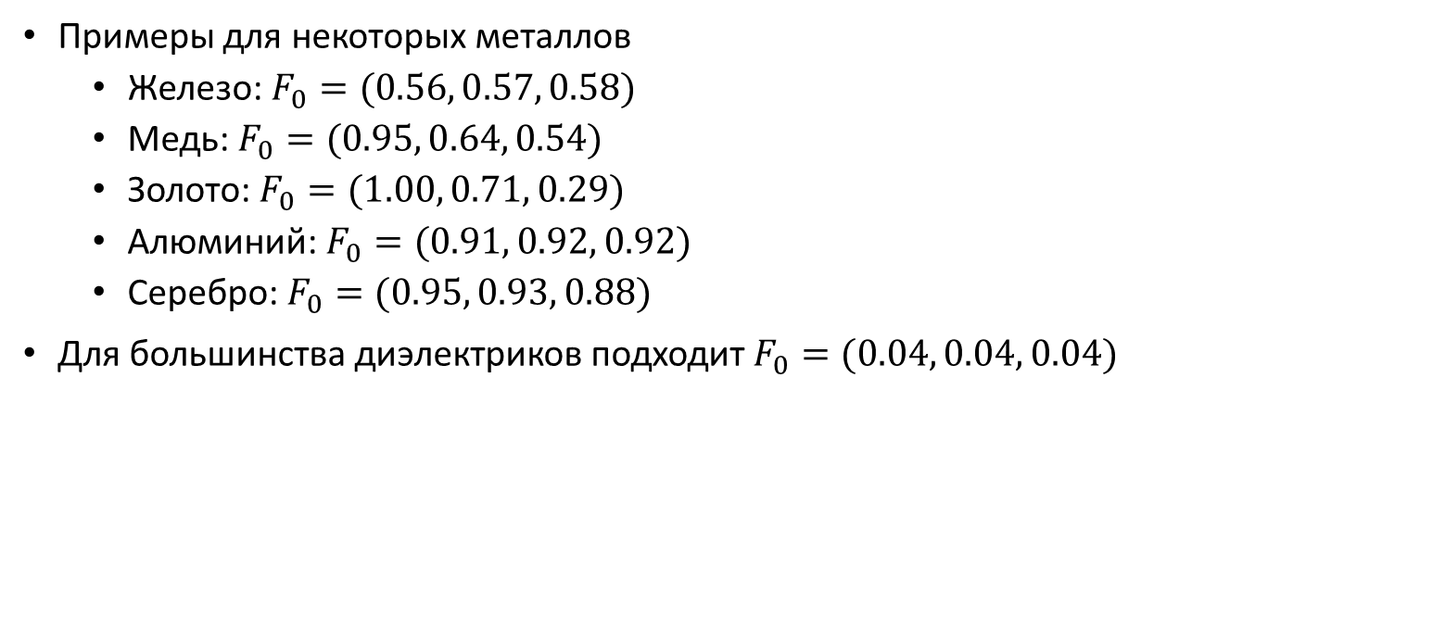
Fresnel Function
Примеры для некоторых металлов
Железо: $F_{0}=(0.56, 0.57, 0.58)$
Медь: $F_{0}=(0.95, 0.64, 0.54)$
Золото: $F_{0}=(1.00, 0.71, 0.29)$
Алюминий: $F_{0}=(0.91, 0.92, 0.92)$
Серебро: $F_{0}=(0.95, 0.93, 0.88)$
Для большинства диэлектриков подходит $F_{0}=(0.04, 0.04, 0.04)$

Slide 43
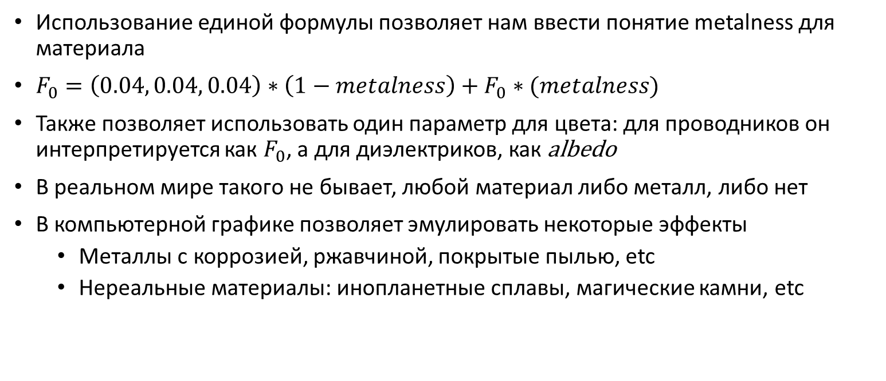
Fresnel Function
Использование единой формулы позволяет нам ввести понятие metalness для материала
$F_{0}=\left(0.04, 0.04, 0.04\right)∗\left(1−metalness\right)+F_{0}∗(metalness)$
Также позволяет использовать один параметр для цвета: для проводников он интерпретируется как $F_{0}$, а для диэлектриков, как albedo
В реальном мире такого не бывает, любой материал либо металл, либо нет
В компьютерной графике позволяет эмулировать некоторые эффекты
Металлы с коррозией, ржавчиной, покрытые пылью, etc
Нереальные материалы: инопланетные сплавы, магические камни, etc

Slide 44
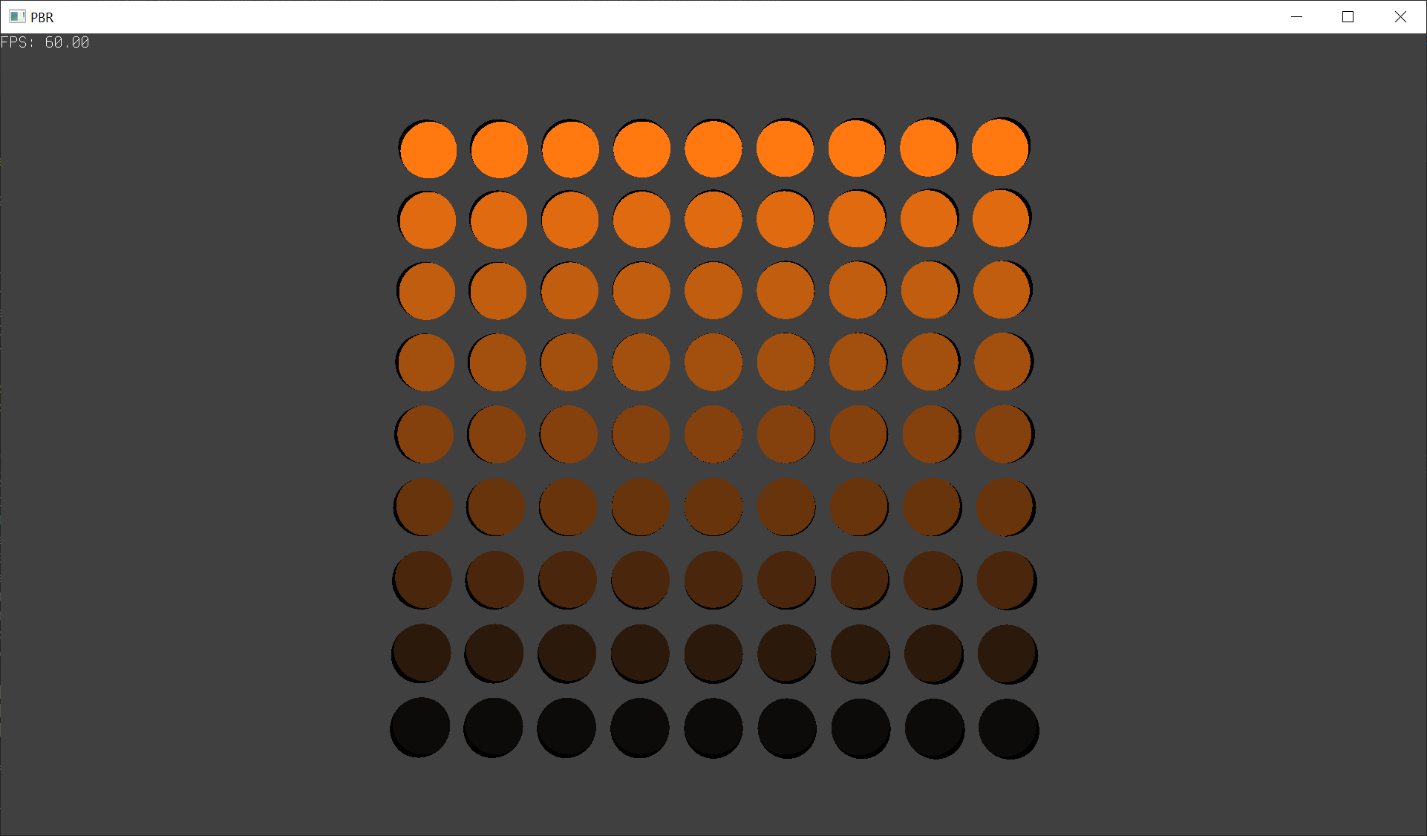
Fresnel Function
Слева направо – изменение roughness от 0.1 до 1.0
Снизу вверх – изменение metalness от 0.1 до 1.0
Источник света в центре сетки на полпути от шариков до камеры

Slide 45
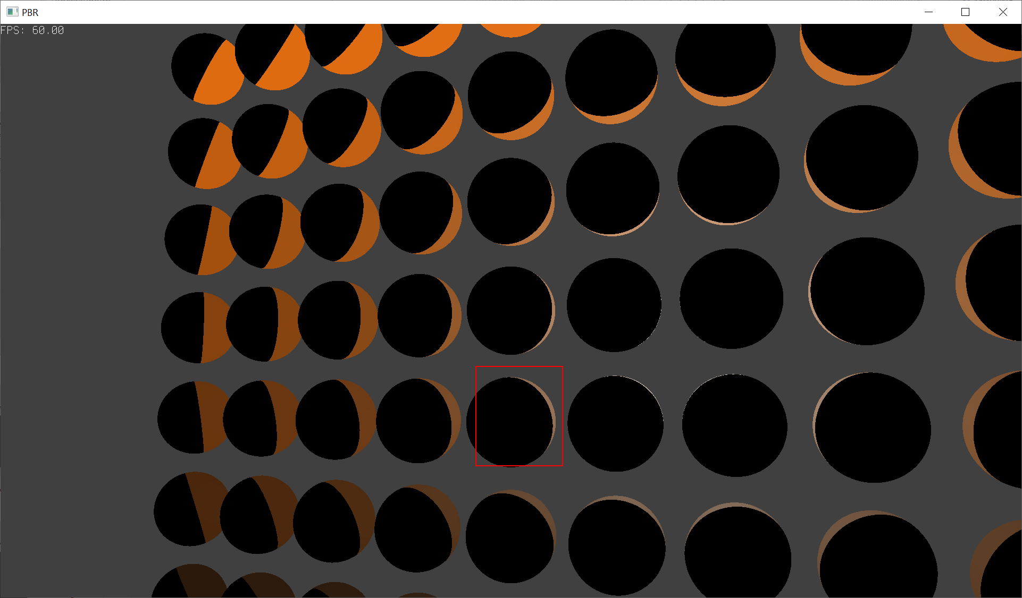
Fresnel Function
Если посмотреть сзади, видно как меняется цвет отражения ($F$), когда источник света почти напротив камеры

Slide 46
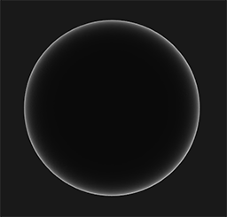
Fresnel Function
В статьях по PBR часто приводят следующую картинку
Это иллюстрация эффекта Френеля для случая, когда объект освещается не точечным источником света, а со всех сторон!
Изображение с сайта learnopengl.com

Slide 47
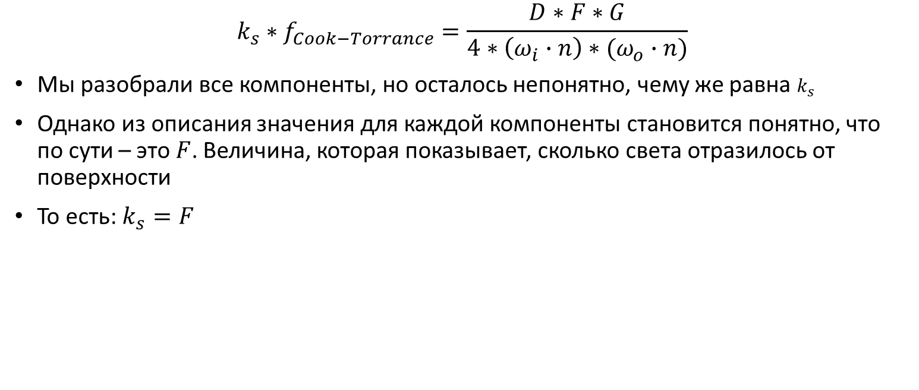
Отраженная часть света в модели Кука-Торранса
$$k_{s}∗f_{Cook−Torrance}=\frac{D∗F∗G}{4∗\left(ω_{i}∙n\right)∗(ω_{o}∙n)}$$
Мы разобрали все компоненты, но осталось непонятно, чему же равна $k_{s}$
Однако из описания значения для каждой компоненты становится понятно, что по сути – это $F$. Величина, которая показывает, сколько света отразилось от поверхности
То есть: $k_{s}=F$

Slide 48
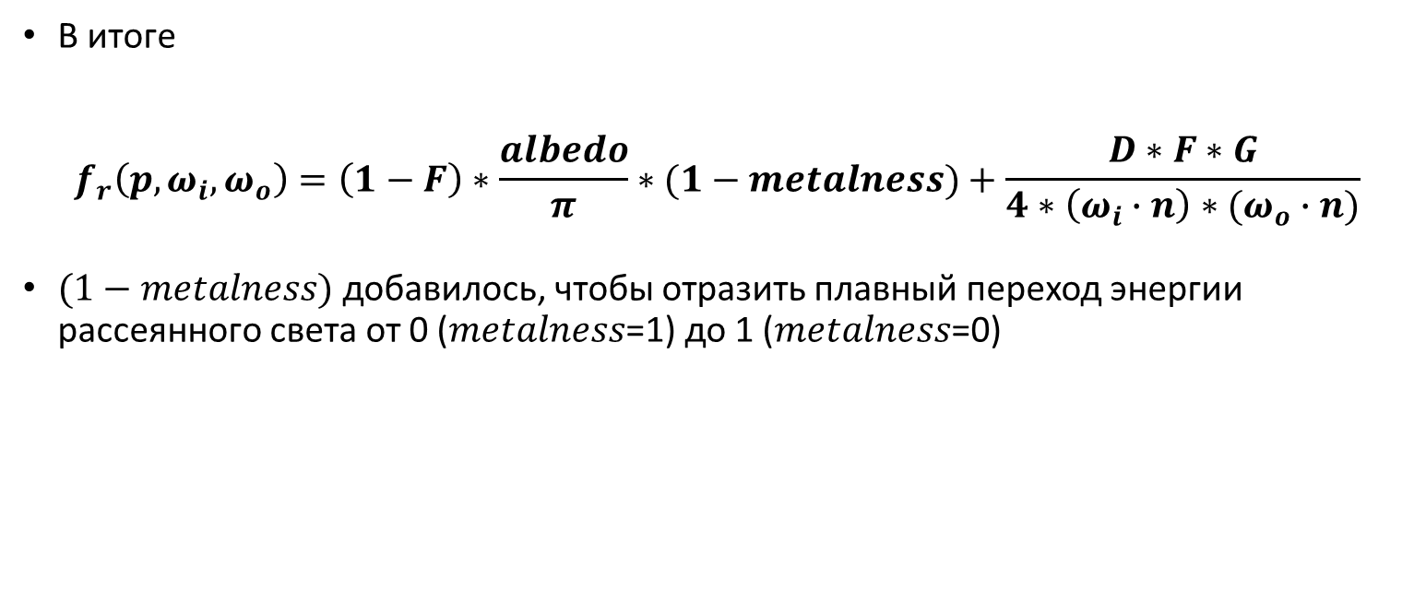
Cook-Torrance BRDF
В итоге
$$f_{r}\left(p,ω_{i},ω_{o}\right)=\left(1−F\right)∗\frac{albedo}{π}∗(1−metalness)+\frac{D∗F∗G}{4∗\left(ω_{i}∙n\right)∗(ω_{o}∙n)}$$
$(1−metalness)$ добавилось, чтобы отразить плавный переход энергии рассеянного света от 0 ($metalness$=1) до 1 ($metalness$=0)

Slide 49
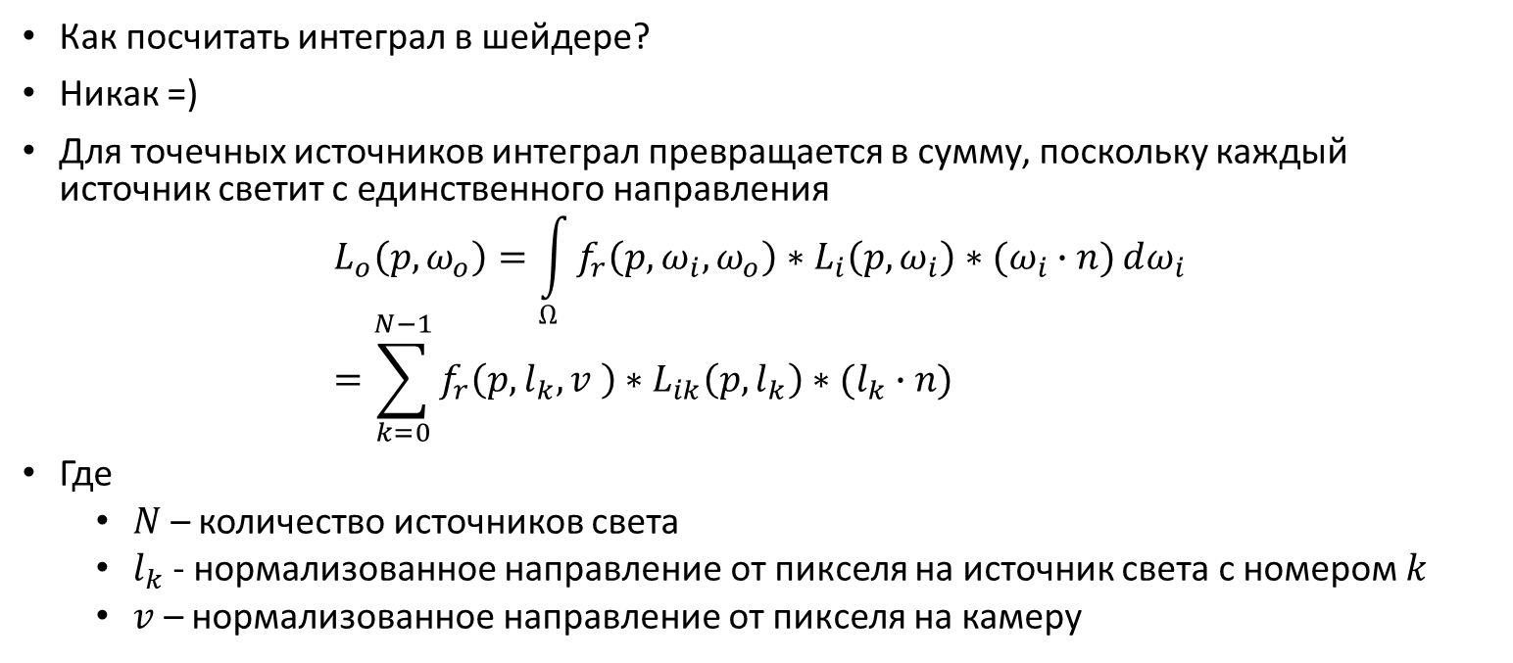
Интегрирование
Как посчитать интеграл в шейдере?
Никак =)
Для точечных источников интеграл превращается в сумму, поскольку каждый источник светит с единственного направления
$$L_{o}\left(p,ω_{o}\right)=\int_{Ω}{f_{r}\left(p,ω_{i},ω_{o}\right)∗L_{i}\left(p,ω_{i}\right)∗(ω_{i}∙n)ⅆω_{i}}=\sum_{k=0}^{N−1}{f_{r}\left(p,l_{k},v \right)∗L_{ik}\left(p,l_{k}\right)∗(l_{k}∙n)}$$
Где
$N$ – количество источников света
$l_{k}$ - нормализованное направление от пикселя на источник света с номером $k$
$v$ – нормализованное направление от пикселя на камеру

Slide 50
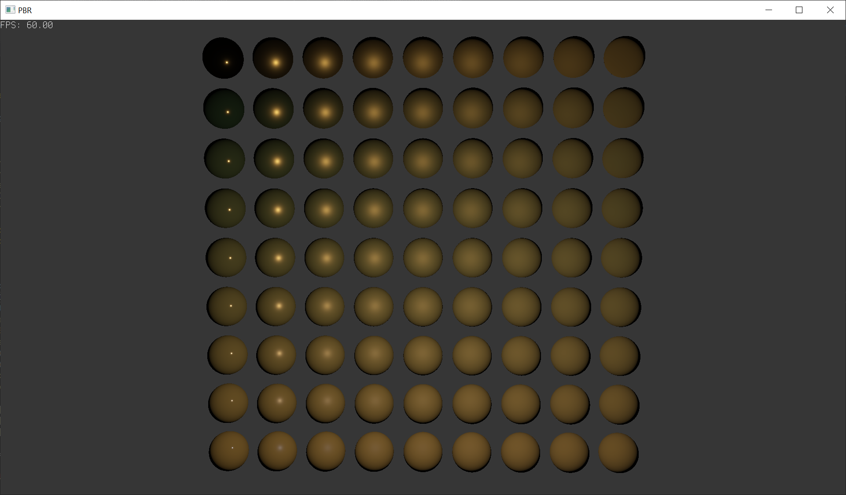
Cook-Torrance BRDF
Если все сделано правильно, должно получится что-то вроде такого (здесь один источник)

Slide 51
Заключение
Чтобы художники создавали согласованные объекты для игры, а картинка выглядела более реалистичной, нам нужно использовать модель освещения, основанную на реальной физике – PBR
PBR модель основана на: законе сохранения энергии, модели микрограней и основном уравнении рендеринга
Для основного уравнения необходима BRDF функция
Для BRDF мы используем модель Кука-Торранса
При работе с точечными источниками света нам не нужно ничего интегрировать – интеграл превращается в сумму

Slide 52
Источники и дополнительная литература
Скриншоты из презентации без сжатия
LearnOpenGL
Physics and Math of Shading, Naty Hoffman
Skyforge: технологии рендеринга, Сергей Макеев
Real Shading in Unreal Engine, Brian Karis
Real Shading in Unreal Engine, course notes, Brian Karis
Moving Frostbite to PBR 3.0, Sebastien Lagarde et al.
Scratchapixel: The Phong Model, Introduction to the Concepts of Shader, Reflection Models and BRDF

Slide 53
Задание
Сменить геометрию сцены на сферу
Реализовать PBR модель освещения для точечных источников
Добавить режимы отображения: normal distribution function, geometry function, Fresnel function (без tonemapping). Переключение режимов: цифровыми клавишами или через ImGui
Команды 1, 3, 5, 7 – сделать настройки roughness, metalness и цвета через ImGui
Команды 2, 4, 6 – сетку из объектов с шагом roughness и metalness
Вспомнить, как работают cubemap текстуры, добавить в сцену простую environment sphere
Примечание: в шейдере обязательно применяйте clamp() для величин, для которых выходящее за границы значение смысла не имеет

